Slide 1

먹고 찍고 빼고
기획안
모바일 스튜디오 7조 이성원, 송근영, 최연주

Slide 2
“다이어트를 스스로 결심했을 때 체중관리를 위해 식단을 관리 받고 싶지 않았나요?
ㅊ

Slide 3
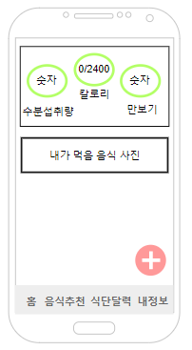
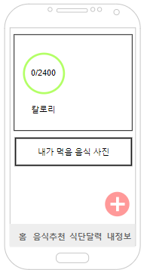
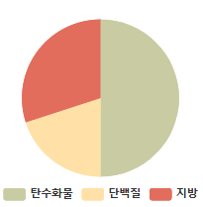
먹고찍고빼고
Image
간단하고 직관적으로
오늘 나의 식단을 관리하다.
나만을 위한 식단관리!
ㅊ

Slide 4

06
01
식사시간 알림
사진 인식 기반 식단 추가
05
02
추천식단
정보 제공
식단 캘린더 및 달성여부 제공
04
03
먹고 찍고 빼고
음식 구성 영양소 기능 제공
통계 기능

Slide 5
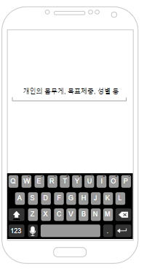
1) 앱 메인화면
유저가 앱을 키면 유저에 대한 정보를 제공 받음
식단 앱이라는 컨셉에 맞게 오늘에 대한 나의 식단 및 열량을 초기화면으로 지정
홈 탭이 어플 첫 진입 시 기본 세팅
먹고 찍고 빼고

Slide 6
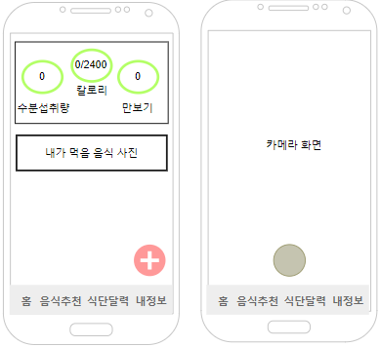
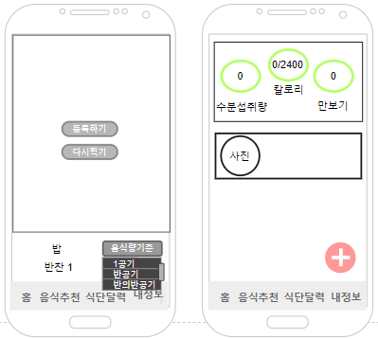
2) 사진 기반 식단 추가
먼저 초기 화면의 +버튼을 누른다.
카메라가 켜지면서 사진을 찍으면 사진의 음식을 인식해서 열량을 계산
사진 업로드 누르기 전에 인식한 음식들의 리스트를 보여주며 해당 음식의 수량을 옵션으로 선택하게 한다.
옵션을 다 설정하면 등록하기를 눌러 내가 먹은 사진 리스트에 추가한다.
먹고 찍고 빼고

Slide 7
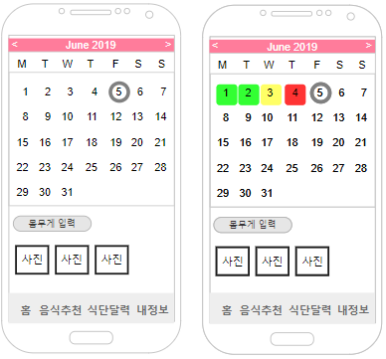
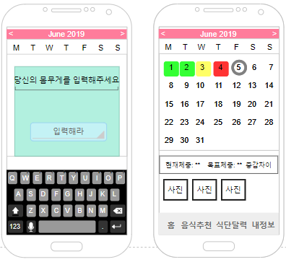
3) 식단 캘린더 제공
내가 이전에 먹음 음식들이 궁금하면 캘린더 탭에 들어간다.
달력형식으로 되있는 이 탭에서 요일을 누르면 그 날에 먹은 사진을 보여준다.
그리고 이 탭에서 요일별 색깔로 내가 칼로리를 잘 지켰는지 보여주고 있다.
내가 요일별 몸무게를 등록하고 싶으면 여기서 등록을 하고 목표 몸무게랑 비교하여 차이를 보여준다.
먹고 찍고 빼고

Slide 8
4) 섭취 영양소 분석
내가 오늘 먹은 음식에 대한 영양소 구성이 홈 화면에 띄워짐
먹고 찍고 빼고

Slide 9
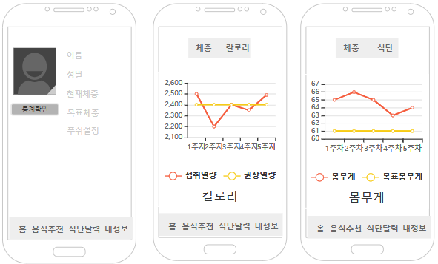
5) 통계 기능
내 정보를 수정하고 싶으면 내정보탭에 들어간다
내가 주차별로 몸무게랑 열량에 대한 정보를 한눈에 보고 싶으면
내정보탭의 통계확인 버튼을 클릭한다.
새창으로 전환되면서 체중에대한 주차별 통계 그래프가 나온다. 열량이 궁금하면 상단의 체중-열량 탭을 누른다. 마찬가지로 열량에 대한 주차별 그래프가 그려진다.
먹고 찍고 빼고

Slide 10
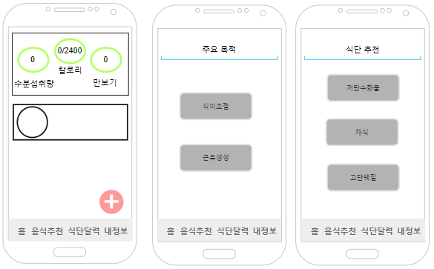
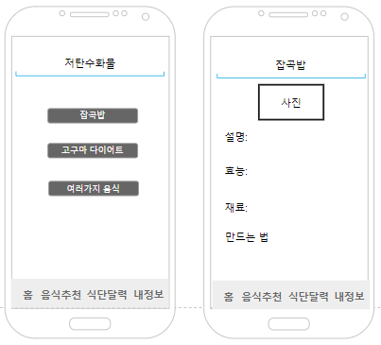
6) 추천 식단
내 자신에 맞는 식단 다이어트 정보가 필요하면 음식추천탭에 들어간다.
내 목적성에 맞춰서 분류 버튼을 선택한 후 다시 카테고리로 나뉘며 디테일한 여러가지 음식과 조리법을 제공한다.
먹고 찍고 빼고

Slide 11
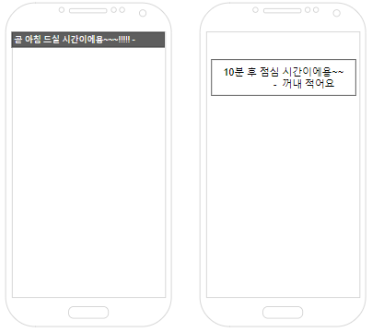
7) 푸쉬 기능
내 자신에 맞는 식단 다이어트 정보가 필요하면 음식추천탭에 들어간다.
내 목적성에 맞춰서 분류 버튼을 선택한 후 다시 카테고리로 나뉘며 디테일한 여러가지 음식과 조리법을 제공한다.
먹고 찍고 빼고

Slide 12
Thank You!
7조 이성원 송근영 최연주
ㅊ

